Slide 1
Project 5
start2impact
Giovanni Pacelli

Slide 2
Indice
Presentazione
Scopo
Descrizione
Contatti

Slide 3
Presentazione

Slide 4



Presentazione
- Linguaggi utilizzati:
- Tool:
Dependency manager

Slide 5








Architettura REST
API
Request
Json
Response
Front-end
Database data
Database

Slide 6
Scopo

Slide 7

Scopo
Sviluppo di una Rest Api che serva:
alla realizzazione di una dashboard
a ricevere informazioni filtrate

Slide 8

Scopo
Utilizzo metodi CRUD:

Slide 9
Descrizione tecnica

Slide 10
Descrizione
modelli lato DATABASE
Prodotto
Ordine
Ogni prodotto ha un codice specifico
Nome
La co2 risparmiata nella produzione del prodotto
Ogni ordine ha un codice specifico
Una data di vendita
La destinazione

Slide 11
Descrizione
modelli lato DATABASE
Prodotto
Ordine
Ordine di vendita
Lega prodotto e ordine in una relazione molti a molti:
Ogni prodotto può essere presente in più ordini
Un ordine può avere più prodotti

Slide 12

Descrizione
modelli lato PHP
I modelli visti come entità hanno:
I loro metodi CRUD
Altri metodi o eventuali query

Slide 13
Descrizione
Esempio modello PHP:
Entità
Metodi CRUD
Altri metodi

Slide 14

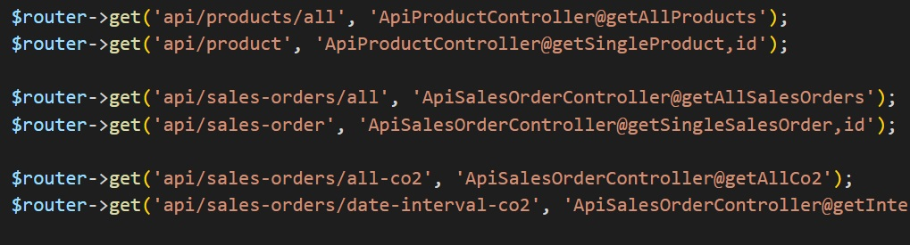
Descrizione:
Funzionamento
Il router si occupa di reindirizzare la richiesta verso una funzione specifica
routes.php

Slide 15
Descrizione:
Funzionamento
Viene richiamato il controller specifico, il quale esegue una sua funzione detta ‘action’
Alla ‘action’ vengono passati eventuali parametri
Controller
Action
Params

Slide 16
Descrizione:
Output
Il risultato è diviso in due parti fondamentali:
Message
Data
Viene prodotto quando si verifica qualche errore:
- Richieste errate
- Errori nei dati
Viene valorizzato quando la richiesta va a buon fine:
- Eventuali risposte vengono inserite al suo interno

Slide 17
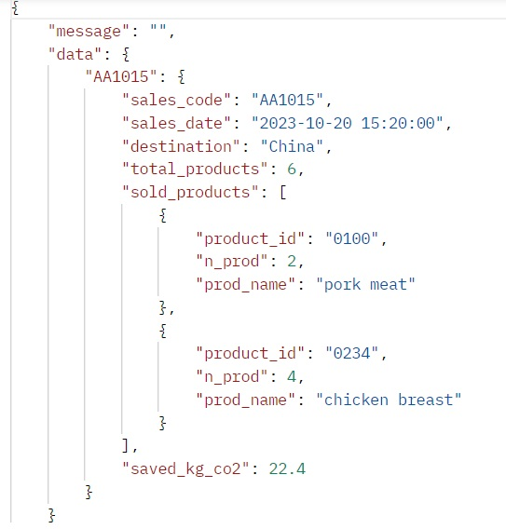
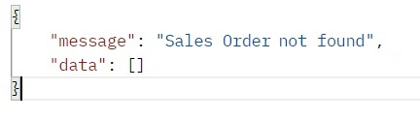
Descrizione:
Data e Message non vengono mai valorizzati insieme

Slide 18







Contatti
Giovanni Pacelli
Instagram
Linkedin
Github
Facebook
Porfolio
3389872854
giovannipacelli2@gmail.com

Slide 19
Link utili
Giovanni Pacelli
Questo progetto su Github
https://github.com/giovannipacelli2/kreas

